Slide 1

CUAI 하계 DA 1팀
2022.07.26
발표자 : 이혜연

Slide 2
CUAI 하계 DA 1팀
팀원 소개
팀원 1: 방수민 (전자전기공학부)
팀원 2: 유나현 (응용통계학과)
팀원 3: 이윤지 (응용통계학과)
팀원 4: 이혜연 (응용통계학과)

Slide 3


해결 과제 소개
COMPAS
[김해시] 시민안전 사각지대 해소를 위한 CCTV 설치 위치 선정
- 각종 사건 ‧ 사고로부터 보다 안전한 도시를 조성하고 시민의 안전한 생활을 보장하기 위하여 범죄가 발생할 수 없는 환경을 조성

Slide 4
EDA
최적의 CCTV 설치 위치 50개 선정
- 제공되는 다양한 데이터 등 변수와 112 신고 데이터간 EDA/상관분석에 의한 CCTV 설치우선 지역 제시
주어지는 시계열성 데이터를 활용하여 CCTV 설치 이전 및 이후 효과분석
- 지리적으로 설치할 수 없는 위치 (산, 강, 소유지 등) 필터링 필요

Slide 5
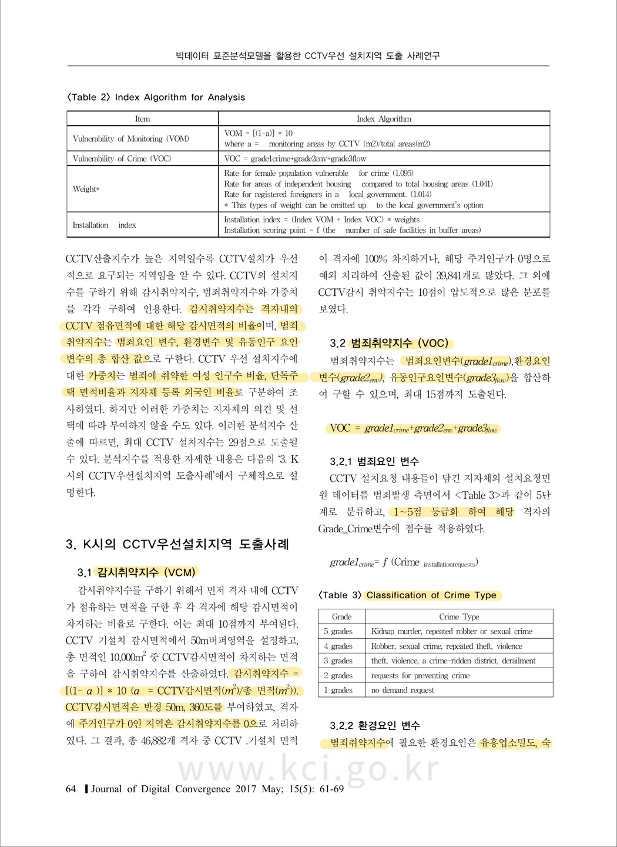
EDA
감시취약 지수 (VCM)
: 격자내의 CCTV 점유면적에 대한 해당 감시면적의 비율
범죄취약지수 (VOC)
: 범죄요인 변수, 환경변수 및 유동인구 요인 변수의 총 합산 값

Slide 6
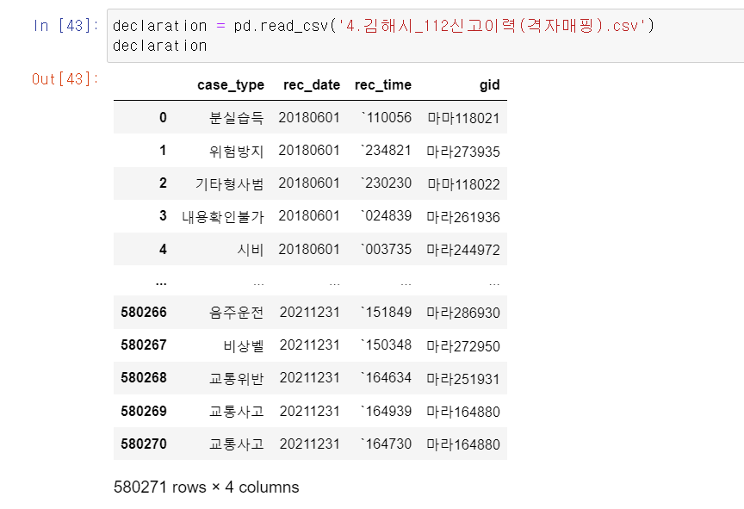
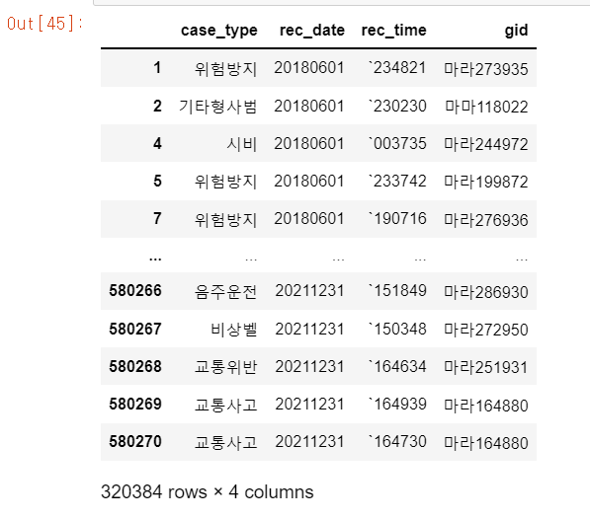
데이터 전처리
112 신고 type

Slide 7
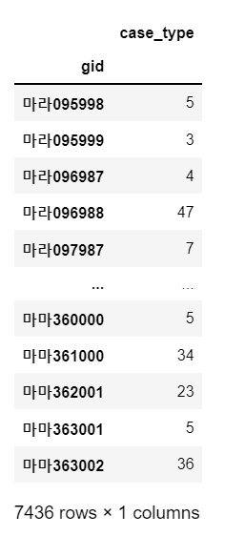
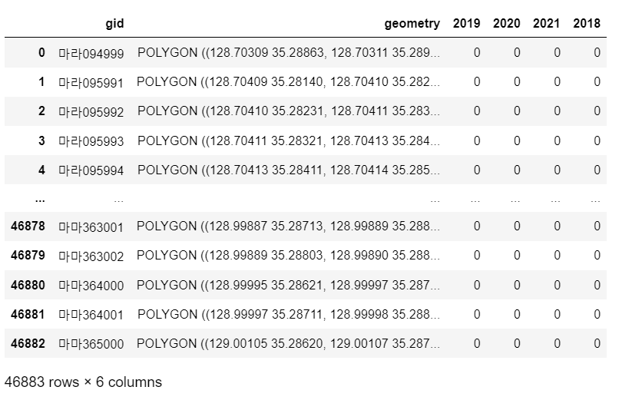
데이터 전처리
112 신고 type
성연령별 거주인구 격자

Slide 8
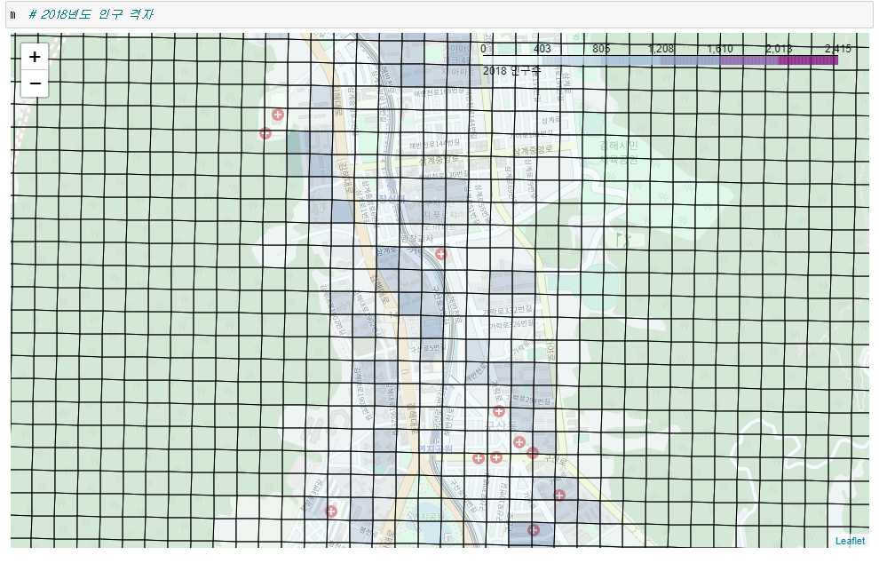
데이터 시각화
성연령별 거주인구 격자
인구수에 따라 색이 다르게 시각화

Slide 9
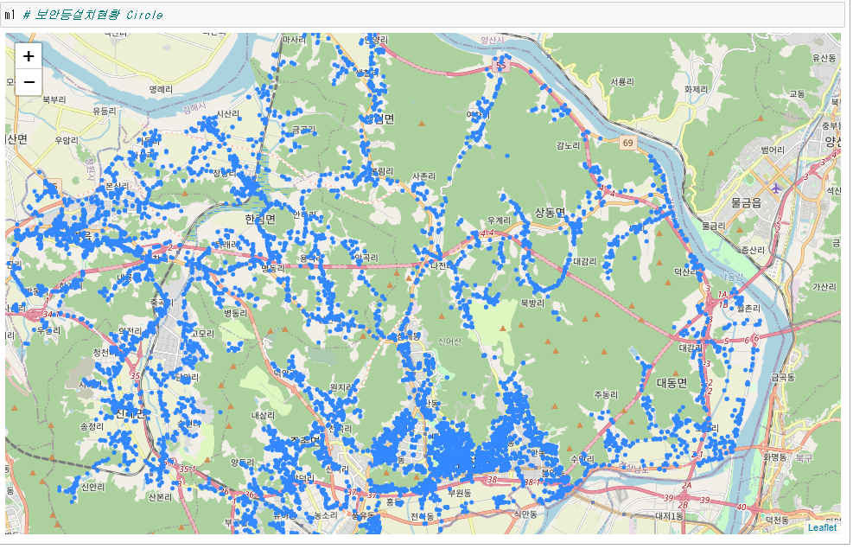
데이터 시각화
보안등 설치 현황

Slide 10
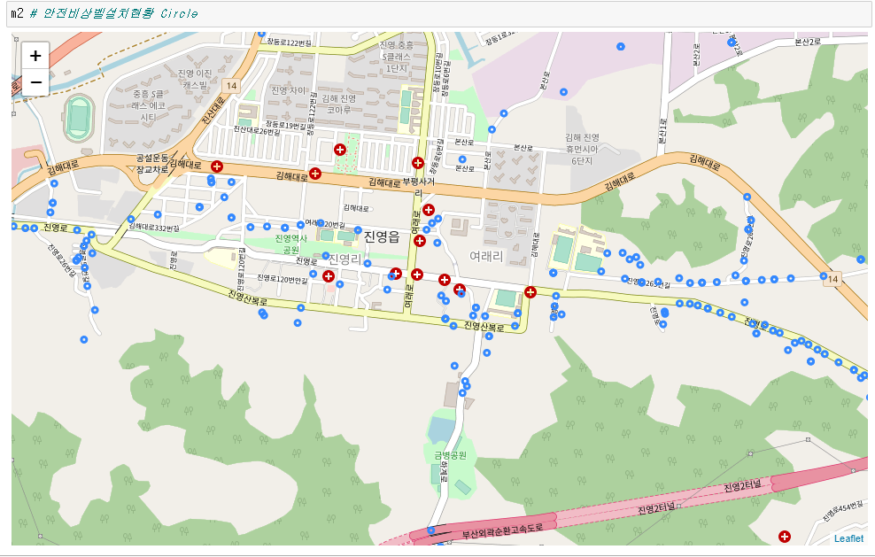
데이터 시각화
안전 비상벨 설치 현황

Slide 11
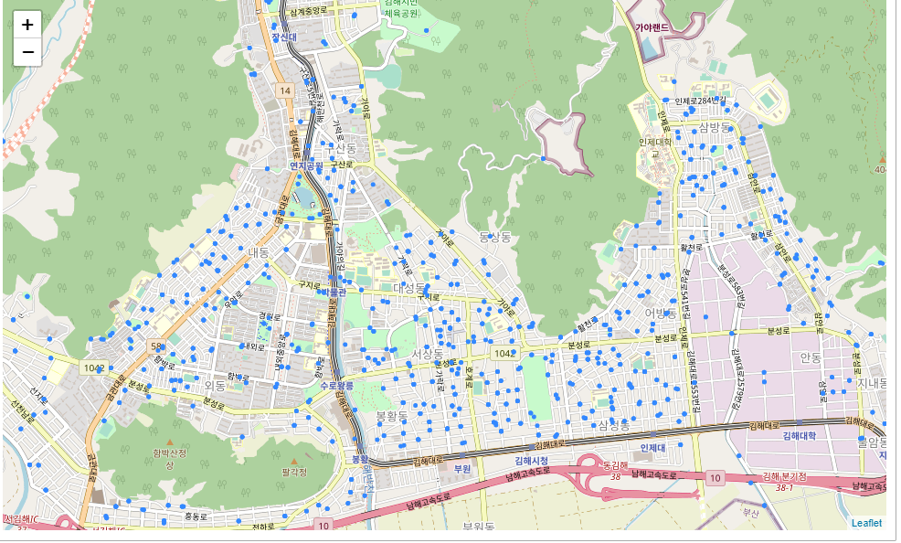
데이터 시각화
CCTV 설치 현황

Slide 12
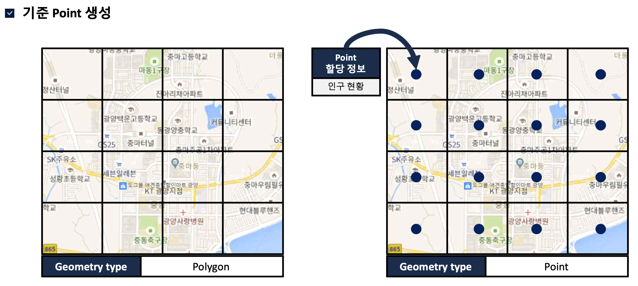
설치선정지수 개발
성연령별 거주인구격자 기준으로 center point 계산, 기준 point 생성
기준 point 마다 인구 현황 할당

Slide 13
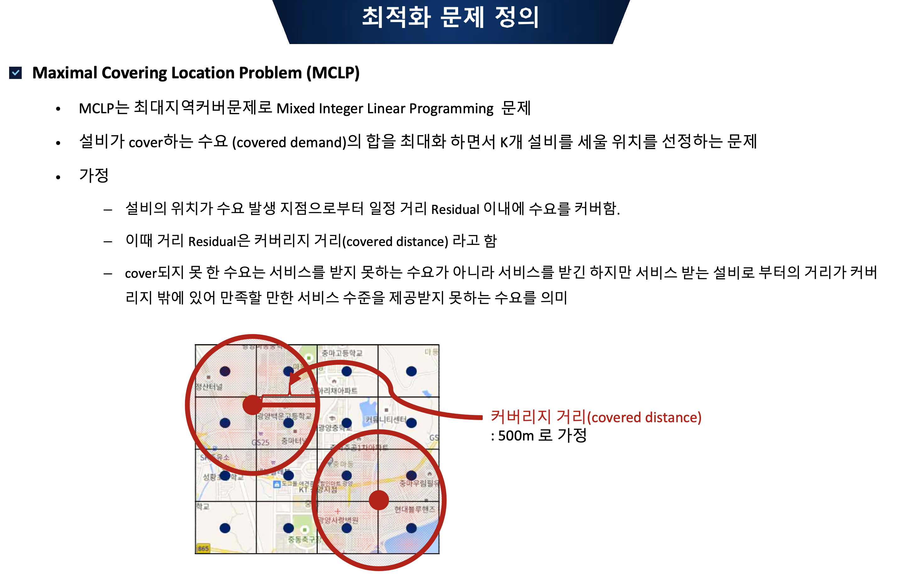
최적화 문제 정의 및 해결

Slide 14
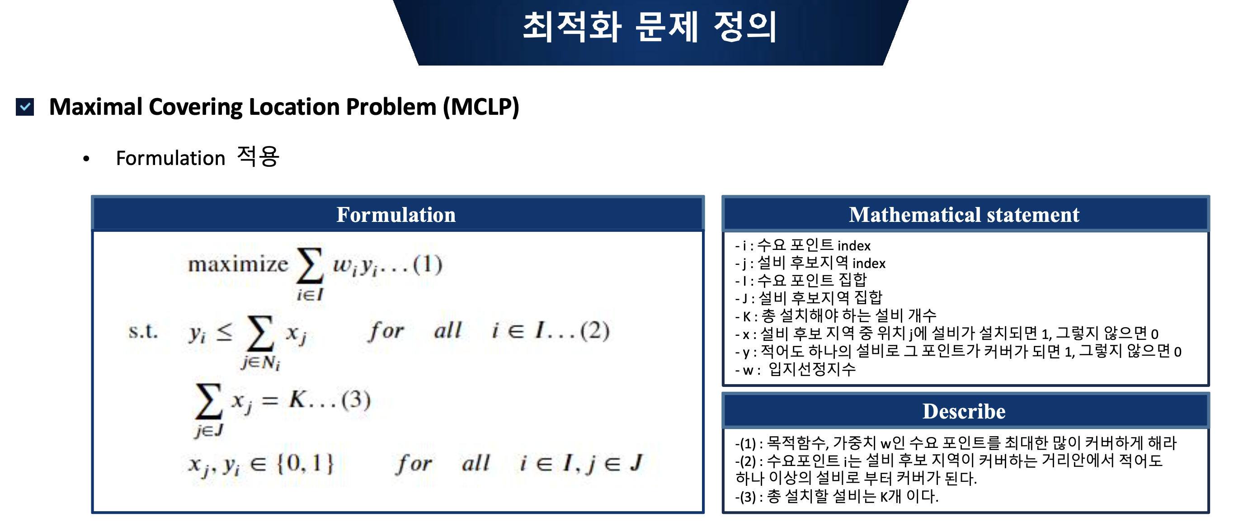
최적화 문제 정의 및 해결

